Slide 1
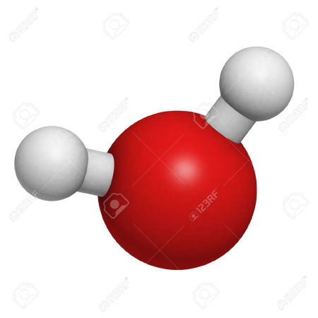
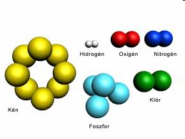
A molekulák képződése

Slide 2
I. IV. V. VI. VII. VIII.
H1 He2
C4 N5 O6 F7 Ne8
P5 S6 Cl7 Ar8
Br7 Kr8 I7 Xe8
Rn8
A nemfémek atomjainak a fémekkel ellentétben „sok” vegyérték elektronjuk van.
Mindegyik elem arra törekszik, hogy stabil nemesgáz szerkezetet alakítson ki.

Slide 3
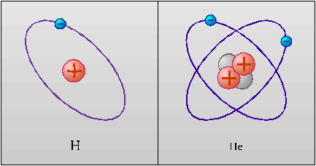
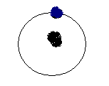
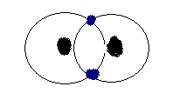
Milyen részecskékből áll a hidrogén gáz?
A hidrogén a hélium
elektronszerkezetére „vágyik”.
Ezért két hidrogénatom közösbe adja az elektronját, így hidrogén molekula jön létre.
+ =
H. + H. = H-H
2H = H₂
2 hidrogén atom = 1 hidrogén molekula

Slide 4
Kovalens kötés: közös elektronpárral kialakított kémia kötés.
Molekula: Kémiai részecske, kovalens kötéssel összekapcsolódott atomokból áll.
Képlet: a molekulákat jelöljük vele.
Szerkezeti képlet: a vegyérték elektronok és a kov. köt. is látszik: H-H
Összegképlet: A molekulát alkotó elem(ek) vegyjeléből és az atomok számát jelölő indexszámból áll: H₂
Az atomok tömege összeadódik: 1mol H₂ 2g

Slide 5
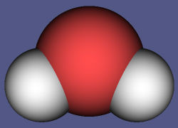
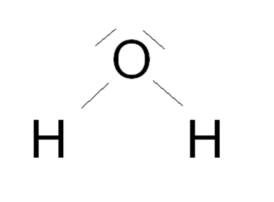
A víz összetett anyag, vegyület.
A víz molekulákból áll.
A víz összegképlete:
H₂O
1 mol víz tömege 18g
Szerkezeti képlete:
105 º-os szög van a 2 H
között.

Slide 6
Miért így alakul ki a molekula?
Hány vegyérték elektronja van az oxigénnek?
6 vegyértékelektronja van az oxigénnek.
Hány vegyérték elektronja van a hidrogénnek?
1 vegyértékelektronja van a hidrogénnek.
Milyen kötéssel kapcsolódnak össze?
Kovalens kötéssel kapcsolódnak össze.
Mire törekszenek az atomok kovalens kötés kialakításánál?
Nemesgáz szerkezetet, 2 ill. 8 elektront „akarnak”. Az oxigén nemkötő elektronpárjai taszítják a kötö elektronpárokat, ezért a 105 º-os szög.

Slide 7
Nemkötő elektronpár
Kötő elektronpár
A molekulák képződése energia felszabadulással jár, az atomok alacsonyabb energiaszintre kerülnek.

Slide 8
A képlet jelentése
H₂ H₂O
Minőségi jelentés:
Hidrogén víz
Mennyiségi jelentés:
1db hidrogén molekula 1db víz molekula
1 mol hidrogén molekula 1mol víz molekula
6.10²³ hidrogén molekula 6.10²³ víz molekula
2g 18g

